Slide 1

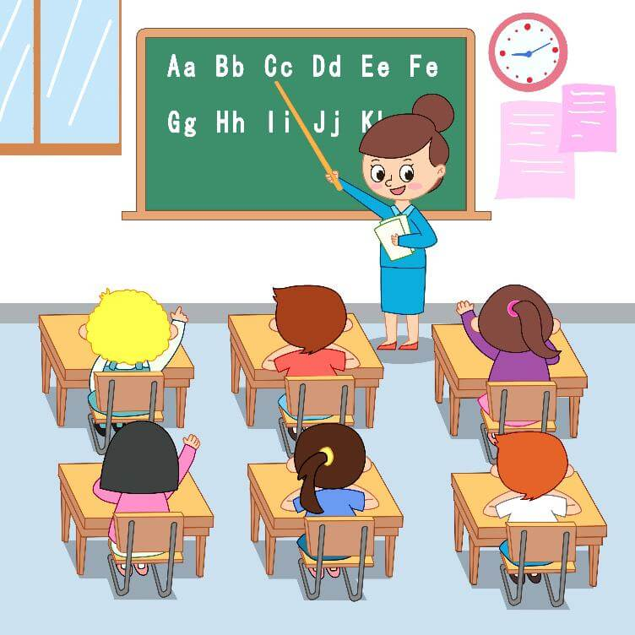
XX附属初级中学
MANAGEMENT PHILOSOPHY
浅谈班主任班级管理理念
优品PPT
20XX

Slide 2

开 篇
https://www.ypppt.com/
大家好！
今天在此发言，我感到有点诚惶诚恐，因为在座的有比我工作经验丰富的老教师、老班主任。
我的发言谈不上什么经验介绍，更多的是粗浅地谈一谈班主任工作中的点滴做法，不当之处敬请大家批评指正。

Slide 3

开 篇
众所周知，班主任工作是非常辛苦和琐碎的，班主任不但要教好所任教的学科，还要使所带的班级具有良好的班风，使每个学生各方面都得到充分发展，形成良好的个性品质。
所以，不付出是不会有收获的。

Slide 4

一、增强管理意识——班级更上一个台阶。
1、完善班干部队伍。开学初，创建了更加完善的班级管理体制，加入了新鲜血液，让更多学生得到锻炼的机会。明确了班级努力和前进的方向。
2、定期召开班干部会，总结工作中的得失，促进班级工作的发展。努力提高班干部的工作能力，经常找他们谈心，帮助他们改进工作方法，在适当的范围内放权，调动他们的积极性和主动性。 做到事事有总结。

Slide 5

二、蹲下身交流，尊重和关心学生
“心理置换”
专家们都说，班主任做的越久，“教师本位”心理就越来越严重。而克服它的最好方法就是“心理置换”，站在孩子的角度来看待问题.
班级公约
因此，作为一名班主任，觉得首先要有民主精神，尊重和信任学生，与学生平等相待。譬如，一开学我就和学生们一起制定了《班级公约》，让学生感到自己是班级的主人，这一举动也体现了老师对学生的尊重。

Slide 6

尊重和关心学生
作为一名班主任要关心班级里的每一位学生，要对每个学生的家庭生活、学习情况做到全面深入的了解，特别多关心家庭有特殊情况的学困生，
关心学生
为什么她近来上课注意力分散，心不在焉？为什么有的学生成绩突然下降？为什么在近期作业总是不能完成等。

Slide 7
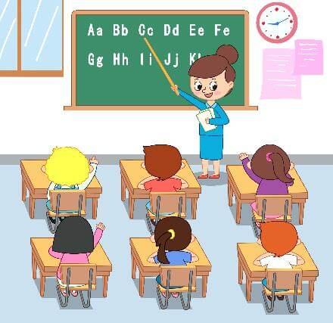
三、助其成长，赏识和宽容学生
世上没有教不好的学生，就看你会不会运用“赏识教育”这把开启学生心灵的金钥匙。
尊重
信任
宽容
激励
顺应学生心理的成熟过程，以尊重个性，激励学生在宽松的教育环境中成长，是一种最具有活力的教育方法。
在教育教学中，无论是对所谓的好学生，还是对犯有错误的学生都要用赏识的眼光去看待他们，让他们在老师的赏识中改正错误，

Slide 8

请记住成功的欢乐是一种巨大的精神力量
成功的欢乐
苏霍姆林斯基说过：“请记住成功的欢乐是一种巨大的精神力量，它可以促进孩子好好学习的愿望。
因此，在日常教学中，作为班主任我经常举办形式多样的小组竞赛活动，让后进生也能有展现各种能力的机会与舞台，让他们也能在集体活动中体验成功的欢乐，
比如，我让学生进行小组竞赛，一星期评比一次，表现突出的小组，可以获得各种嘉奖。
Notes:
https://www.ypppt.com/

Slide 9
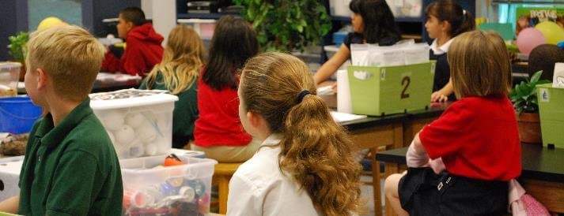
四、对孩子要微笑、宽容、耐心。
多一些柔和，少一些苛刻
在教育中我总是对孩子多一些柔和，少一些苛刻，多一些引导少一些压力，因为我认为微笑会让孩子觉得你是太阳；爱会让孩子对你产生信赖；
多一些引导少一些压力
宽容会让孩子变得轻松。试着用童真去体会孩子的世界你一定会有很大的收获。
行业PPT模板http://www.1ppt.com/hangye/

Slide 10

五、以人格魅力去感染孩子。
为人师表
虽是一种“无声的教育”，却能达到“此时无声胜有声”的效果，“身正”，对班主任来说尤为重要。班主任要为人师表。
言行一致，以高尚的道德，良好的个性教育孩子。如果连自己看到垃圾就不知拾起，待人接物视而不见的又从何谈起去教育孩子呢？！

Slide 11
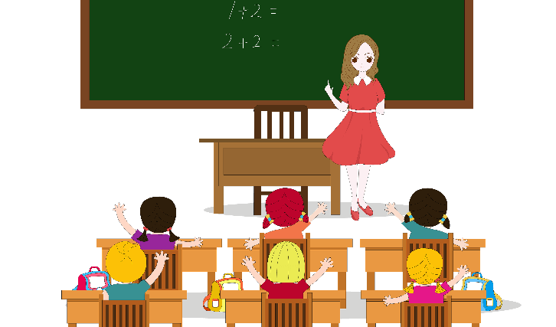
六、营造正确的舆论，创建良好班风和学风
在班集体中只有形成了正确的舆论与良好的班风和学风，才能使集体具有巨大的教育力量，成为教育的主体。
但这是一个长期工程，它需要班主任及全体任课教师一起花费较长的时间，做大量的工作才能养成。
形成正确的舆论与良好的班风和学风

Slide 12
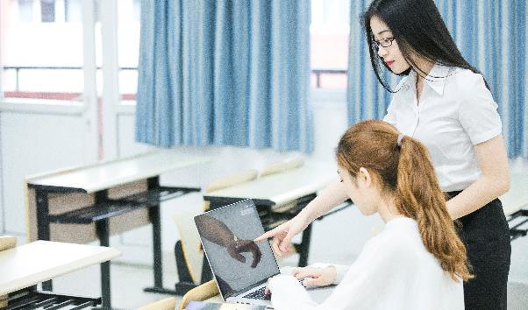
七、强职业道德修养，以自己的人格感染学生
以身作则
班主任的言行举止、品德性格和为人处世的态度，对学生都起着潜移默化的作用，所以我时刻严格要求自己，自己带头去做，凡要求学生不要做的，我自己决不做。
比如：我要求学生上学不能迟到，每天我都提前来学校，并到教室与学生同在；要求学生讲卫生，对卫生不合格的学生，我会领到水房帮他洗脸或监督洗完。

Slide 13
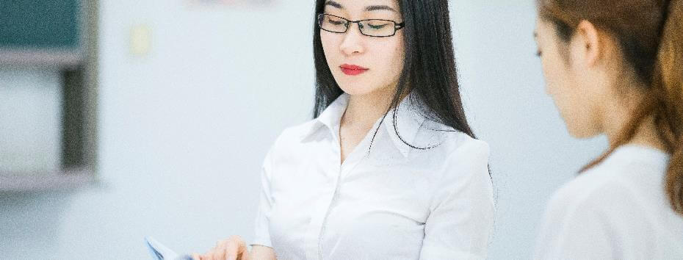
七、强职业道德修养，以自己的人格感染学生
我会亲手捡起学生不小心丢在地上的一块纸片；要求学生之间和谐相处，班级建立学习互助小组，与学困生聊家常，鼓励他好好完成作业，
要求学生文明礼貌，我在什么地方都跟学生主动问好……我相信教师的良好个性品质一旦得到学生的认同，就会激起学生的学习需求，从而由认同到模仿乃至内化。

Slide 14
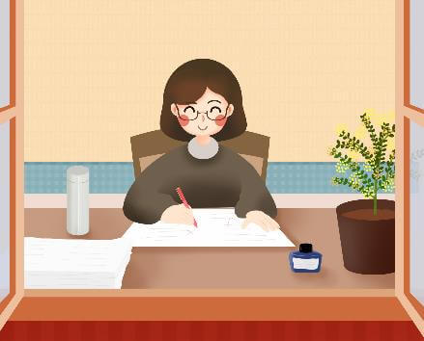
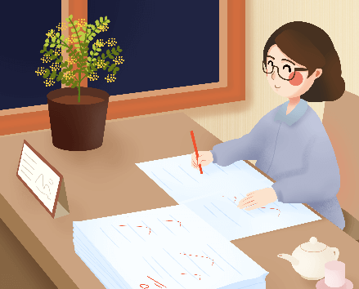
结束语
班主任工作是一项艰巨复杂的工程，要做一个优秀的班主任，管好一个班级确实是不容易的。
在新时期的班级管理中，班主任面临着许多新问题，新情况。只有努力提高自身素质，只有不断向新老班主任们学习，取长补短,才能不断进步。

Slide 15
XX附属初级中学
谢谢欣赏
Thank you !

Slide 16
更多精品PPT资源尽在—优品PPT！
www.ypppt.com
PPT模板下载：www.ypppt.com/moban/ 节日PPT模板：www.ypppt.com/jieri/
PPT背景图片：www.ypppt.com/beijing/ PPT图表下载：www.ypppt.com/tubiao/
PPT素材下载： www.ypppt.com/sucai/ PPT教程下载：www.ypppt.com/jiaocheng/
字体下载：www.ypppt.com/ziti/ 绘本故事PPT：www.ypppt.com/gushi/
PPT课件：www.ypppt.com/kejian/
Notes:
模板来自于 优品PPT https://www.ypppt.com/

